Slide 1
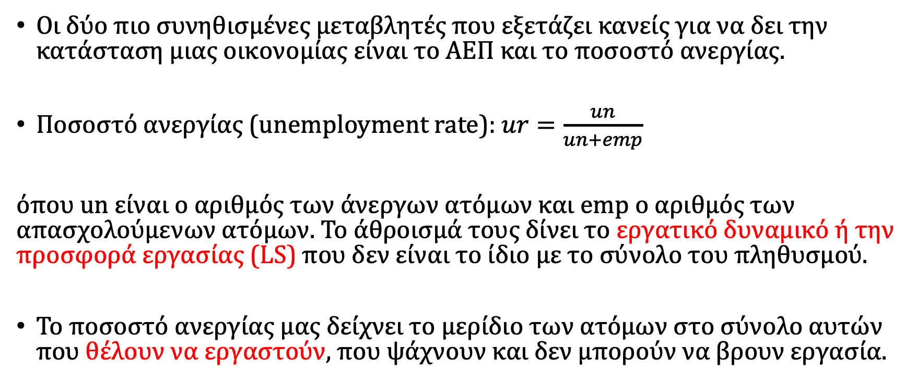
Δύο βασικά μακροοικονομικά μεγέθη
Οι δύο πιο συνηθισμένες μεταβλητές που εξετάζει κανείς για να δει την κατάσταση μιας οικονομίας είναι το ΑΕΠ και το ποσοστό ανεργίας.
Ποσοστό ανεργίας (unemployment rate): $ur=\frac{un}{un+emp}$
όπου un είναι ο αριθμός των άνεργων ατόμων και emp ο αριθμός των απασχολούμενων ατόμων. Το άθροισμά τους δίνει το εργατικό δυναμικό ή την προσφορά εργασίας (LS) που δεν είναι το ίδιο με το σύνολο του πληθυσμού.
Το ποσοστό ανεργίας μας δείχνει το μερίδιο των ατόμων στο σύνολο αυτών που θέλουν να εργαστούν, που ψάχνουν και δεν μπορούν να βρουν εργασία.

Slide 2
Δύο βασικά μακροοικονομικά μεγέθη
Το ΑΕΠ μας δείχνει πόσο προϊόν και εισόδημα δημιουργείται στην οικονομία σε μια συγκεκριμένη χρονική περίοδο.
Δεν μετράει γενικώς αγοραπωλησίες. Η αγορά ενός μεταχειρισμένου αυτοκινήτου είναι μια μεταβίβαση περιουσιακού στοιχείου από τον πωλητή στον αγοραστή. Δεν δημιουργήθηκε προϊόν, ούτε εισόδημα. Συνεπώς, δεν μετριέται στο ΑΕΠ.
Το ΑΕΠ μπορεί να προκύψει με τρεις διαφορετικούς τρόπους. Μπορούμε να το μετρήσουμε από: α) την πλευρά της παραγωγής, β) την πλευρά του εισοδήματος και γ) την πλευρά της ζήτησης.
Και οι τρεις μετρήσεις πρέπει να καταλήγουν στο ίδιο ΑΕΠ.

Slide 3
Δύο βασικά μακροοικονομικά μεγέθη
ΑΕΠ
(παραγωγή)
+ Προστιθέμενη αξία πρωτογενούς τομέας
+ Προστιθέμενη αξία δευτερογενούς τομέα
+ Προστιθέμενη αξία τριτογενούς τομέας
ΑΕΠ
(εισόδημα)
+ Μισθοί
+ Κέρδη
+ Έμμεσοι φόροι
- Επιδοτήσεις
ΑΕΠ
(ζήτηση)
+ Κατανάλωση
+ Επενδύσεις
+ Δημόσια κατανάλωση
+ Εξαγωγές
- Εισαγωγές
Σημείωση: Η προστιθέμενη αξία είναι η διαφορά του συνολικού προϊόντος και των ενδιάμεσων εισροών (πρώτων υλών κλπ).
Στη μακροοικονομική μας ενδιαφέρει πρωτίστως το ΑΕΠ από την πλευρά της ζήτησης, καθώς η συμπεριφορά ατόμων, επιχειρήσεων και κυβέρνησης αποτυπώνεται σε κάθε επιμέρους συνιστώσα της ζήτησης. Ωστόσο και οι άλλοι δύο τρόποι μέτρησης είναι επίσης σημαντικοί για διαφορετικούς λόγους.

Slide 4
Δύο βασικά μακροοικονομικά μεγέθη
ΑΕΠ
(παραγωγή)
+ Προστιθέμενη αξία πρωτογενούς τομέας
+ Προστιθέμενη αξία δευτερογενούς τομέα
+ Προστιθέμενη αξία τριτογενούς τομέας
ΑΕΠ
(εισόδημα)
+ Μισθοί
+ Κέρδη
+ Έμμεσοι φόροι
- Επιδοτήσεις
ΑΕΠ
(ζήτηση)
+ Κατανάλωση
+ Επενδύσεις
+ Δημόσια κατανάλωση
+ Εξαγωγές
- Εισαγωγές
Παράδειγμα. Η αγορά λαχανικών από έναν/μία παραγωγό καταγράφεται θετικά:
στην προστιθέμενη αξία του πρωτογενούς τομέα
σε μισθούς και κέρδη που πηγαίνουν στην αγροτική επιχείρηση για την παραγωγή των λαχανικών
στην κατανάλωση

Slide 5
Δημόσια κατανάλωση και επενδύσεις
Η δημόσια κατανάλωση δεν είναι το ίδιο με τη δημόσια δαπάνη. Η πρώτη δημιουργεί εισόδημα (αγορά καινούργιου υπολογιστή από μια δημόσια υπηρεσία) ενώ η δεύτερη περιλαμβάνει και μεταβιβάσεις που δεν είναι εισόδημα από την παραγωγή (επίδομα ανεργίας).
Η επένδυση αφορά αποκλειστικά το φυσικό/παραγωγικό κεφάλαιο και όχι χρηματοοικονομική επένδυση (η οποία είναι κι αυτή μεταβίβαση περιουσιακών στοιχείων).
Απαρτίζεται από την επένδυση των επιχειρήσεων, την επένδυση των νοικοκυριών (κατοικία) και τη δημόσια επένδυση.
Η αγορά μιας κατοικίας από ένα νοικοκυριό δεν είναι επένδυση αφού το οίκημα ήταν ήδη χτισμένο σε προηγούμενη περίοδο. Είναι απλά μια μεταβίβαση.
Η κατασκευή μιας οικείας είναι επένδυση γιατί δημιουργείται κεφάλαιο στη συγκεκριμένη χρονική περίοδο που δεν υπήρχε πριν.

Slide 6
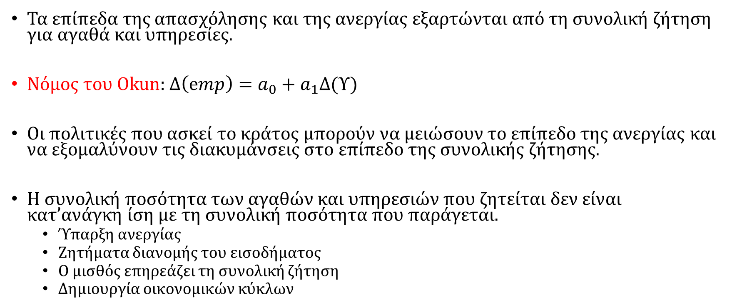
Μακροοικονομία
Τα επίπεδα της απασχόλησης και της ανεργίας εξαρτώνται από τη συνολική ζήτηση για αγαθά και υπηρεσίες.
Νόμος του Okun: $Δ\left(emp\right)=a_{0}+a_{1}Δ(Υ)$
Οι πολιτικές που ασκεί το κράτος μπορούν να μειώσουν το επίπεδο της ανεργίας και να εξομαλύνουν τις διακυμάνσεις στο επίπεδο της συνολικής ζήτησης.
Η συνολική ποσότητα των αγαθών και υπηρεσιών που ζητείται δεν είναι κατ’ανάγκη ίση με τη συνολική ποσότητα που παράγεται.
  Ύπαρξη ανεργίας
  Ζητήματα διανομής του εισοδήματος
  Ο μισθός επηρεάζει τη συνολική ζήτηση
  Δημιουργία οικονομικών κύκλων

Slide 7
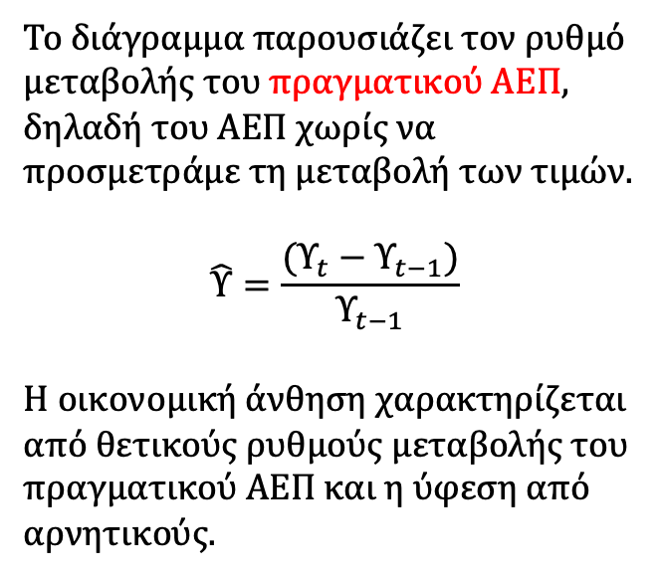
Οικονομικός κύκλος
Το διάγραμμα παρουσιάζει τον ρυθμό μεταβολής του πραγματικού ΑΕΠ, δηλαδή του ΑΕΠ χωρίς να προσμετράμε τη μεταβολή των τιμών.
$$\hat{Υ}=\frac{(Υ_{t}−Υ_{t−1})}{Υ_{t−1}}$$
Η οικονομική άνθηση χαρακτηρίζεται από θετικούς ρυθμούς μεταβολής του πραγματικού ΑΕΠ και η ύφεση από αρνητικούς.
Άνθηση
0
Ύφεση

Slide 8
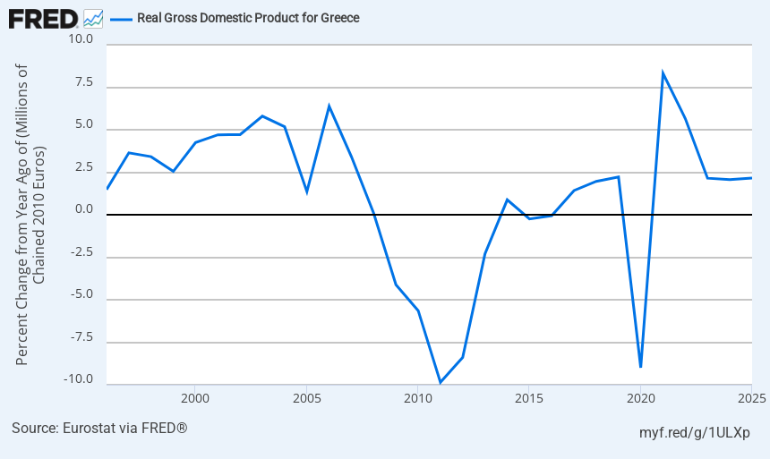
Οικονομικοί κύκλοι στην Ελλάδα (1995-2025)
Οι οικονομικοί κύκλοι στην Ελλάδα τα τελευταία 20 χρόνια παρουσιάζουν μεγάλη ιδιομορφία λόγω του βάθους της κρίσης της περιόδου 2010-2014.
Το διάγραμμα παρουσιάζει το ρυθμό μεταβολής του πραγματικού ΑΕΠ, ο οποίος παρουσιάζει μια πολύ μεγάλη διακύμανση στο προαναφερθέν διάστημα.

Slide 9
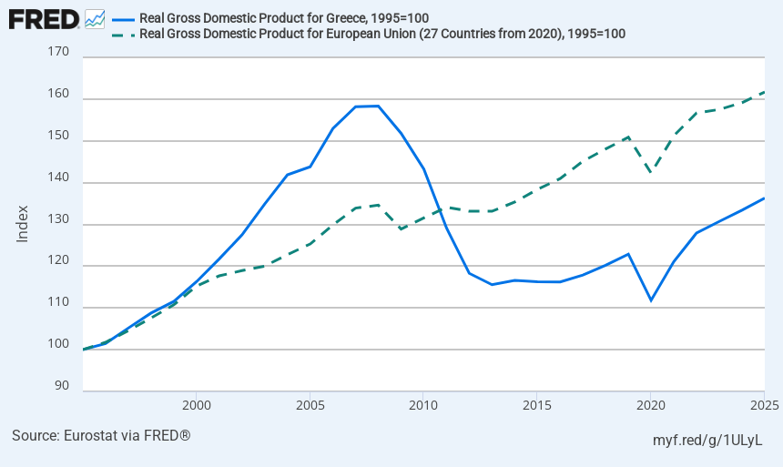
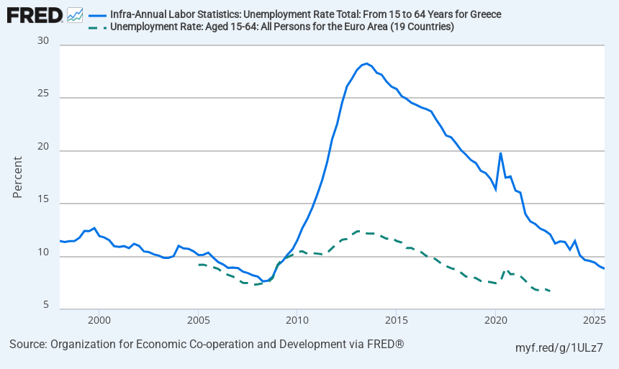
Πραγματικό ΑΕΠ (Ελλάδα και ΕΕ) και ποσοστό ανεργίας (Ελλάδα και Ευρωζώνη)
Για λόγους σύγκρισης ενίοτε είναι βολικό να εκφράζουμε μια μεταβλητή σε μορφή δείκτη. Πχ το πραγματικό ΑΕΠ στο αριστερό διάγραμμα έχει κανονικοποιηθεί ως προς το 1995 (1995=100) και για τις δύο οικονομίες.

Slide 10
Ροές εισοδημάτων στην οικονομία
Εθνικό εισόδημα (Y)
(μισθοί, κέρδη, κλπ.)
Ιδιώτες/
οικογένειες
Εγχώριες
επιχειρήσεις
Κατανάλωση (C)
Εξαγωγές
Εισαγωγές
αποταμιεύσεις (S)
επενδύσεις (I)
φόροι (T)
Χρηματοπιστωτικό σύστημα
Δαπάνες κράτους (G)
Δημόσιος τομέας

Slide 11
Συνολική Ζήτηση Απασχόληση και Ανεργία
Η πλήρης απασχόληση (εργασίας και κεφαλαίου) αποτελεί εξαίρεση μάλλον παρά κανόνα. Η συνηθισμένη κατάσταση είναι η συνύπαρξη εκτεταμένης ανεργίας, αχρησιμοποίητου παραγωγικού (κεφαλαιουχικού) δυναμικού και ανικανοποίητων αναγκών.
Η αιτία;
Η οργανωτική αρχή της καπιταλιστικής παραγωγής είναι το κίνητρο του κέρδους και όχι η ικανοποίηση των ανθρώπινων αναγκών. Όταν οι προσδοκίες κερδοφορίας δεν είναι θετικές, οι πόροι (όσο «σπάνιοι» κι αν είναι) δεν αξιοποιούνται και οι ανάγκες (ακόμη και οι πιο βασικές) παραμένουν ανεκπλήρωτες.
Οι μακροοικονομικές πολιτικές έρχονται να θεραπεύσουν την αστάθεια του οικονομικού συστήματος (τουλάχιστον στη θεωρία)
Η μακροοικονομική πολιτική σε μια καπιταλιστική οικονομία, η οποία καθοδηγείται από το κίνητρο του κέρδους, έρχεται συχνά αντιμέτωπη με δομικές αντιφάσεις και αδιέξοδα. Αυτές οι αντιφάσεις δεν είναι απλώς τεχνικά λάθη διαχείρισης, αλλά εγγενή χαρακτηριστικά του συστήματος που οδηγούν στη συνέχιση του οικονομικού/επιχειρηματικού κύκλου.

Slide 12
Βασικά σημεία
Κατανομή των μέσων παραγωγής (ιδιοκτησία των κεφαλαιουχικών αγαθών και των φυσικών πόρων) → Κοινωνικές τάξεις με διαφορετικούς ρόλους, συμφέροντα επιδιώξεις και συμπεριφορά στην παραγωγική διαδικασία (Ricardo-Marx)
Ο κρίσιμος ρόλος της συνολικής ζήτησης (AD) και ιδίως της επένδυσης (Ι) στον καθορισμό της απασχόλησης (N) και της συνολικής προσφοράς (παραγωγής) [AS-(Y)]
O κρίσιμος ρόλος (δυνητικά) της μακροοικονομικής πολιτικής για την τόνωση της οικονομικής δραστηριότητας/επίτευξη πλήρους απασχόλησης (Keynes)
Τα προβλήματα και τα αδιέξοδα της επεκτατικής μακροοικονομικής πολιτικής σε μια καπιταλιστική οικονομία με συγκρούσεις στη διανομή εισοδήματος μεταξύ κοινωνικών τάξεων (Kalecki).

Slide 13
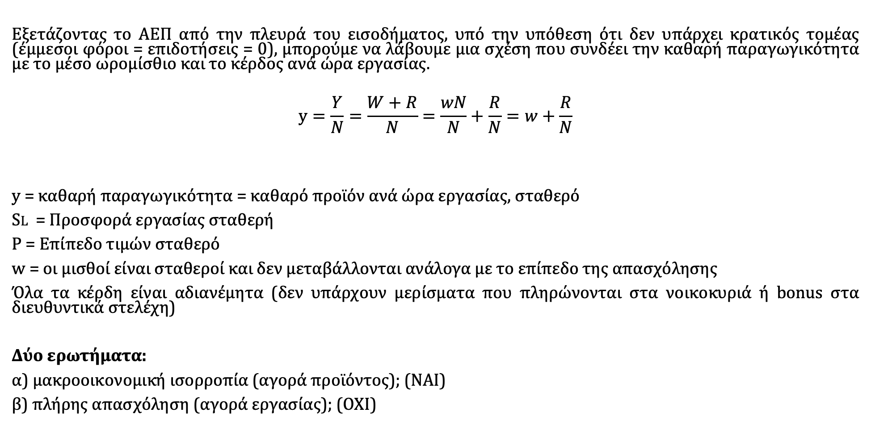
Αρχικές υποθέσεις
Εξετάζοντας το ΑΕΠ από την πλευρά του εισοδήματος, υπό την υπόθεση ότι δεν υπάρχει κρατικός τομέας (έμμεσοι φόροι = επιδοτήσεις = 0), μπορούμε να λάβουμε μια σχέση που συνδέει την καθαρή παραγωγικότητα με το μέσο ωρομίσθιο και το κέρδος ανά ώρα εργασίας.
$$y=\frac{Y}{N}=\frac{W+R}{N}=\frac{wN}{N}+\frac{R}{N}=w+\frac{R}{N}$$
y = καθαρή παραγωγικότητα = καθαρό προϊόν ανά ώρα εργασίας, σταθερό
SL = Προσφορά εργασίας σταθερή
P = Επίπεδο τιμών σταθερό
w = οι μισθοί είναι σταθεροί και δεν μεταβάλλονται ανάλογα με το επίπεδο της απασχόλησης
Όλα τα κέρδη είναι αδιανέμητα (δεν υπάρχουν μερίσματα που πληρώνονται στα νοικοκυριά ή bonus στα διευθυντικά στελέχη)
Δύο ερωτήματα:
α) μακροοικονομική ισορροπία (αγορά προϊόντος); (ΝΑΙ)
β) πλήρης απασχόληση (αγορά εργασίας); (ΟΧΙ)

Slide 14
AS Προσφορά Προϊόντων
Συναθροιστική προσφορά (Aggregate Supply – AS)
AS=(Καθαρό προϊόν ανά ώρα εργασίας)Χ(σύνολο ωρών εργασίας)
AS = yN = Υ
Το καθαρό προϊόν ανά ώρα εργασίας παραμένει αμετάβλητο (βραχυχρόνια περίοδος).
Στο διπλανό διάγραμμα η κλίση της AS είναι το y.
Y Προϊόν
AS=yN
N απασχόληση

Slide 15
AD Συναθροιστική Ζήτηση
Y Προϊόν
C κατανάλωση
I επενδύσεις
G κυβερνητικές δαπάνες
Χ εξαγωγές – εισαγωγές (καθαρές εξαγωγές ή εμπορικό ισοζύγιο)
Εθνική αποταμίευση = αποταμιεύσεις νοικοκυριών + αδιανέμητα κέρδη + δημοσιονομικό πλεόνασμα + εμπορικό πλεόνασμα
Συναθροιστική ζήτηση (Aggregate demand – AD):
AD = C+I+G+X
C = cwN
N – ώρες εργασίας
w – μισθός
c – οριακή ροπή προς κατανάλωση (πόσο είμαστε διατεθειμένοι να καταναλώσουμε από το εισόδημά μας)
AD = cwN + I + G (Κλειστή οικονομία)
AD
N απασχόληση

Slide 16
Μισθοί – Κέρδος – Αποταμίευση
Κέρδος = Y – W = (y-w)N
Συνολική προσφορά yN
Συνολική κατανάλωση cwN
Συνολική αποταμίευση (S) yN - cwN
Συνολική αποταμίευση (S) = αποταμίευση από μισθούς + κέρδη
= (1-c)wN + (y-w)N = yN - cwN
N=90 y=25 w=15 c=0,95 - AS(?), C(?), S(?)
AS=2.250$
C=1.282,50$
S= 2.250-1282,50=967,50$

Slide 17
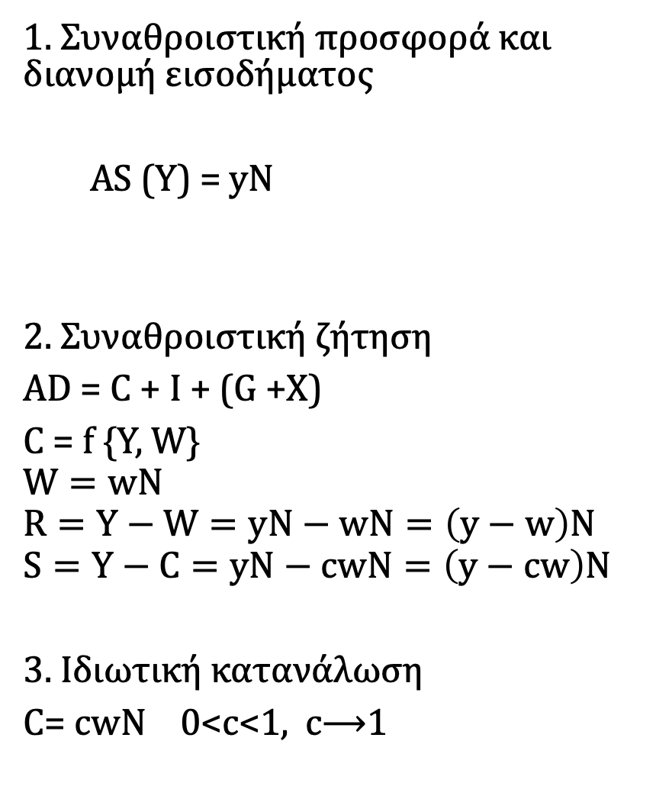
Συνολική Ζήτηση, Απασχόληση και Ανεργία-A
1. Συναθροιστική προσφορά και διανομή εισοδήματος
AS (Y) = yN
2. Συναθροιστική ζήτηση
AD = C + I + (G +X)
C = f {Y, W}
$$W=wN$$
$$R=Y−W=yN−wN=\left(y−w\right)N$$
$$S=Y−C=yN−cwN=\left(y−cw\right)N$$
3. Ιδιωτική κατανάλωση
C= cwN 0<c<1, c⟶1
Υ
W
AS(Y)
AS(Y) = y N
Κλίση = y
R
$50εκ.
2εκ.
N
y=25$/hr, N = 2εκ. Hrs
AS = Y = $50εκ.

Slide 18

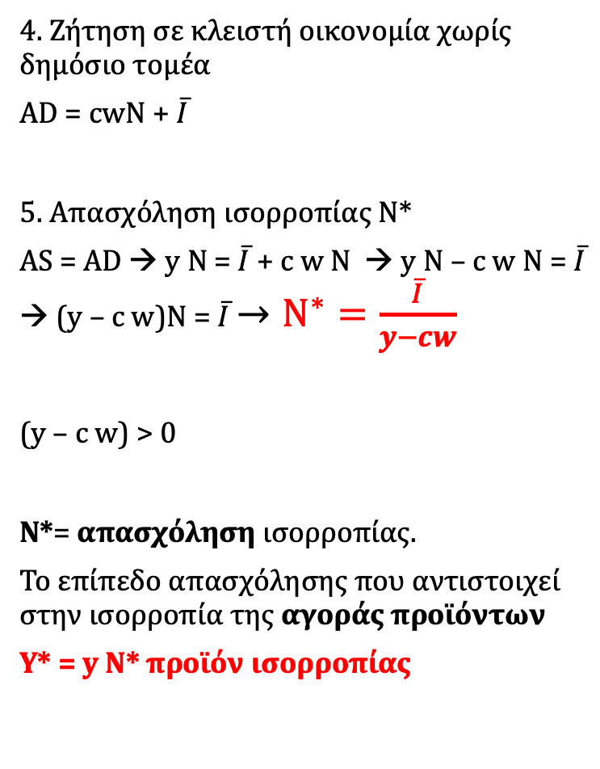
Συνολική Ζήτηση Απασχόληση και Ανεργία - A
4. Ζήτηση σε κλειστή οικονομία χωρίς δημόσιο τομέα
AD = cwN + $\overline{I}$
5. Απασχόληση ισορροπίας N*
AS = AD → y N = $\overline{I}$ + c w N → y N – c w N = $\overline{I}$ → (y – c w)N = $\overline{I}$ $→Ν^{∗}=\frac{\overline{I}}{y−cw}$
(y – c w) > 0
N*= απασχόληση ισορροπίας.
Το επίπεδο απασχόλησης που αντιστοιχεί στην ισορροπία της αγοράς προϊόντων
Y* = y N* προϊόν ισορροπίας
AD = $\overline{I}$ + cwN
AD
Κλίση = cw
C = cwN
C’ = cw’N
w’ < w
Ι
N

Slide 19

Απασχόληση ισορροπίας Ν* - ανεργία
Προϊόν ισορροπίας
AS = yN
Y
AS>AD
AD = $\overline{I}$ + cwN
Υ*=yN*
Β
C
AD>AS
Α
I
N-
N*
N+
N
Απασχόληση ισορροπίας

Slide 20
Προσαρμογή στην ισορροπία απασχόλησης
N- → AS < AD →N
N+ → AS > AD → N
AS (y)
AD (cw)
AS = AD (N*)
AS (y)
AD (cw)
Διαφορές μεταξύ προσφοράς και ζήτησης τείνουν να εξανεμιστούν έως ότου η οικονομία εξισορροπηθεί, δηλαδή να επιτευχθεί ένα επίπεδο απασχόλησης στο οποίο εξισώνονται η συναθροιστική προσφορά με τη συναθροιστική ζήτηση.

Slide 21
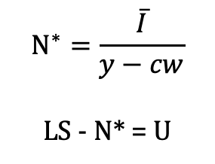

Απασχόληση ισορροπίας και ανεργία
      απασχόληση ανεργία
προσφορά εργασίας
AS(Y)
AS =Y
AD = C + $\overline{I}$
Y*=yN
$$Ν^{∗}=\frac{\overline{I}}{y−cw}$$
LS - N* = U
I
C
N*≠ N πλήρους απασχόλησης – Ανεργία σε κατάσταση ισορροπίας
N*
LS
N

Slide 22
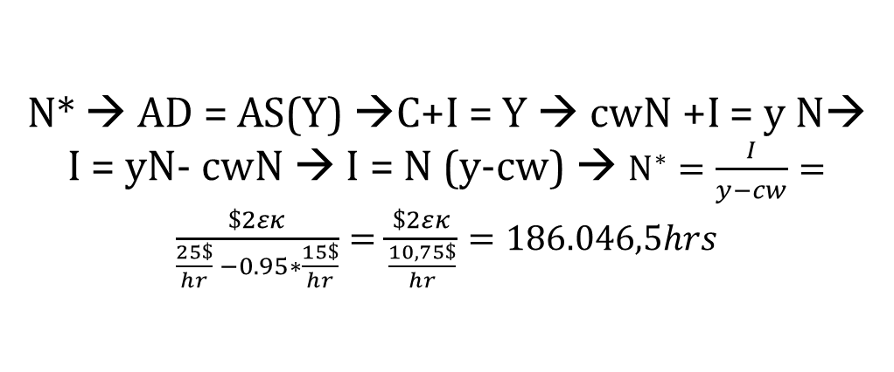
Παράδειγμα
y = 25 $/hr
w = 15 $/hr
c = 0.95
I = $2εκ
LS = 200.000 hrs
N* = ?
Y*=?
N* → AD = AS(Y) →C+I = Y → cwN +I = y N→
I = yN- cwN → I = N (y-cw) → $Ν^{∗}=\frac{I}{y−cw}=\frac{\$2εκ}{\frac{25\$}{hr} −0.95∗\frac{15\$}{hr}}=\frac{\$2εκ}{\frac{10,75\$}{hr}}=186.046,5hrs$
Y=25N
Y
AD=2εκ+14,25Ν
$4.651.163
Y*=yN*=25$/hr*186.046,5hrs = $4.651.163
U= LS - N*=200.000 -186.046,5 = 13.953,5
C=15*0,95N=14,25N
186046,5
200000
N

Slide 23
Συνολική Ζήτηση, Απασχόληση και Ανεργία
Δύο κεντρικές ιδέες
1. AD → N → Y
2. G↑ → N ↑ → Y ↑ και T ↑ → N ↓ → Y ↓
και έξι σημεία
AD⋛AS (Y)
AD>AS → N ↑ → Y ↑, AD<AS → N ↓ → Y ↓
AD=AS → Ν* → Ποσοστό ανεργίας > 0
AD = f (διανομή εισοδήματος) = f ( )
G, T, ↑ ↓ → AD, N, Y ↑ ↓
↑ w
W → C
R → I
C ↑
AD?
R ↓
I ↓

Slide 24
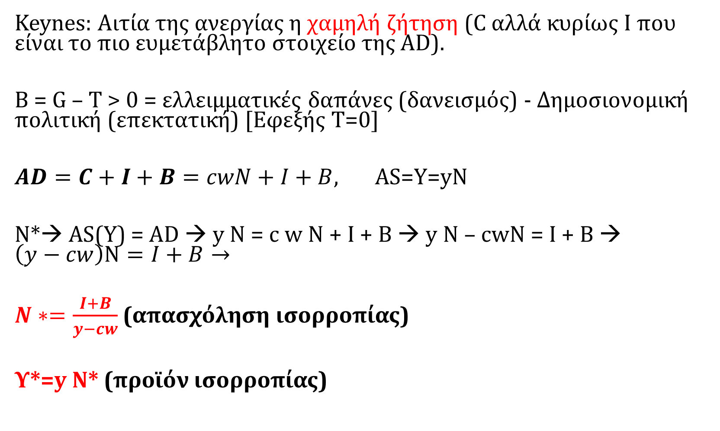
Ανεργία και Δημοσιονομική Πολιτική - Β
Keynes: Αιτία της ανεργίας η χαμηλή ζήτηση (C αλλά κυρίως Ι που είναι το πιο ευμετάβλητο στοιχείο της AD).
B = G – T > 0 = ελλειμματικές δαπάνες (δανεισμός) - Δημοσιονομική πολιτική (επεκτατική) [Εφεξής T=0]
$AD=C+I+B=cwN+I+B$, AS=Y=yN
N*→ AS(Y) = AD → y N = c w N + I + B → y N – cwN = I + B → $\left(y−cw\right)N=I+B→$
$N∗=\frac{I+B}{y−cw}$ (απασχόληση ισορροπίας)
Υ*=y N* (προϊόν ισορροπίας)

Slide 25
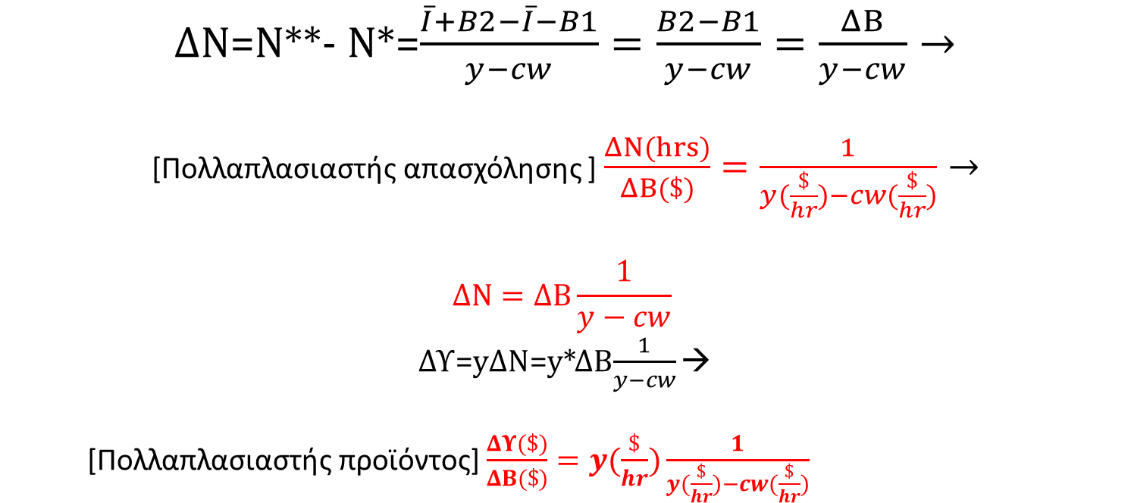
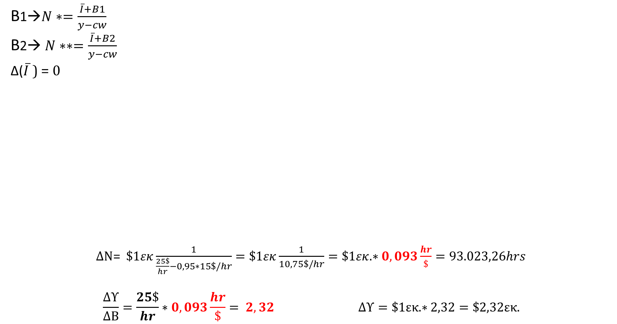
Πολλαπλασιαστής απασχόλησης και πολλαπλασιαστής προϊόντος
Β1→$N∗=\frac{\overline{I}+B1}{y−cw}$
B2→ $N∗∗=\frac{\overline{I}+B2}{y−cw}$
Δ($\overline{I}$ ) = 0
ΔΝ= $\$1εκ\frac{1}{\frac{25\$}{hr}−0,95∗15\$/hr}=\$1εκ\frac{1}{10,75\$/hr}=\$1εκ.∗0,093\frac{hr}{\$}=93.023,26hrs$
$$\frac{ΔΥ}{ΔΒ}=\frac{25\$}{hr}∗0,093\frac{hr}{\$}= 2,32 ΔΥ=\$1εκ.∗2,32=\$2,32εκ.$$
ΔN=N**- N*=$\frac{\overline{I}+B2−\overline{I}−B1}{y−cw}=\frac{B2−B1}{y−cw}=\frac{ΔΒ}{y−cw}→$
[Πολλαπλασιαστής απασχόλησης ] $\frac{ΔΝ(hrs)}{ΔΒ(\$)}=\frac{1}{y(\frac{\$}{hr})−cw(\frac{\$}{hr})}→$
$$ΔN=ΔB\frac{1}{y−cw}$$
ΔΥ=yΔΝ=y*ΔΒ$\frac{1}{y−cw}$ →
[Πολλαπλασιαστής προϊόντος] $\frac{ΔΥ(\$)}{ΔΒ(\$)}=y(\frac{\$}{hr})\frac{1}{y(\frac{\$}{hr})−cw(\frac{\$}{hr})}$

Slide 26
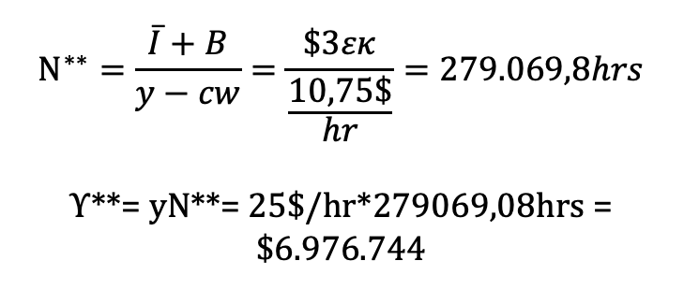
$$Ν^{∗∗}=\frac{\overline{I}+B}{y−cw}=\frac{\$3εκ}{\frac{10,75\$}{hr}}=279.069,8hrs$$
Υ**= yN**= 25$/hr*279069,08hrs = $6.976.744
Y
AS=Y=yN
AD’
AD
6.976.744
4.651.163
Ι+Β=3εκ
I=2εκ.
186046,5
N*
279069,8
N**
N

Slide 27
Δημοσιονομική Πολιτική και πολλαπλασιαστές απασχόλησης και προϊόντος
Y
AS=Y=y N
AD=C+I+B
Y**
AD=C+I
ΔΒ
ΔΥ
I+B
Y*
I
N*
N**
LS
N

Slide 28
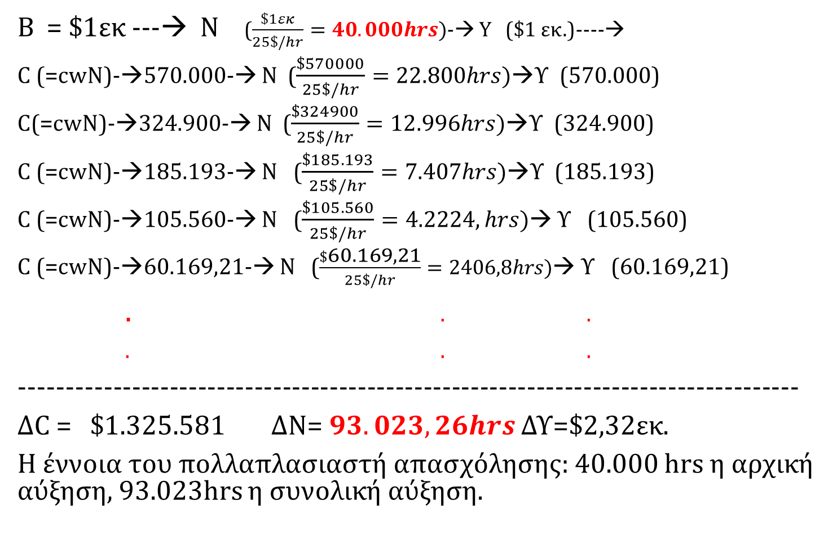
Η διαδικασία του πολλαπλασιαστή
Β = $1εκ ---→ Ν ($\frac{\$1εκ}{25\$/hr}=40.000hrs)$-→ Y ($1 εκ.)----→
C (=cwN)-→570.000-→ Ν ($\frac{\$570000}{25\$/hr}=22.800hrs)$→Υ (570.000)
C(=cwN)-→324.900-→ Ν ($\frac{\$324900}{25\$/hr}=12.996hrs)$→Υ (324.900)
C (=cwN)-→185.193-→ Ν ($\frac{\$185.193}{25\$/hr}=7.407hrs)$→Υ (185.193)
C (=cwN)-→105.560-→ Ν ($\frac{\$105.560}{25\$/hr}=4.2224,hrs)$→ Υ (105.560)
C (=cwN)-→60.169,21-→ Ν ($\frac{\$\text{60.169,21}}{25\$/hr}=2406,8hrs)$→ Υ (60.169,21)
. . .
. . .
-----------------------------------------------------------------------------------
ΔC = $1.325.581 ΔΝ=$93.023,26hrs$ ΔΥ=$\$2,32εκ.$
Η έννοια του πολλαπλασιαστή απασχόλησης: 40.000 hrs η αρχική αύξηση, 93.023hrs η συνολική αύξηση.

Slide 29
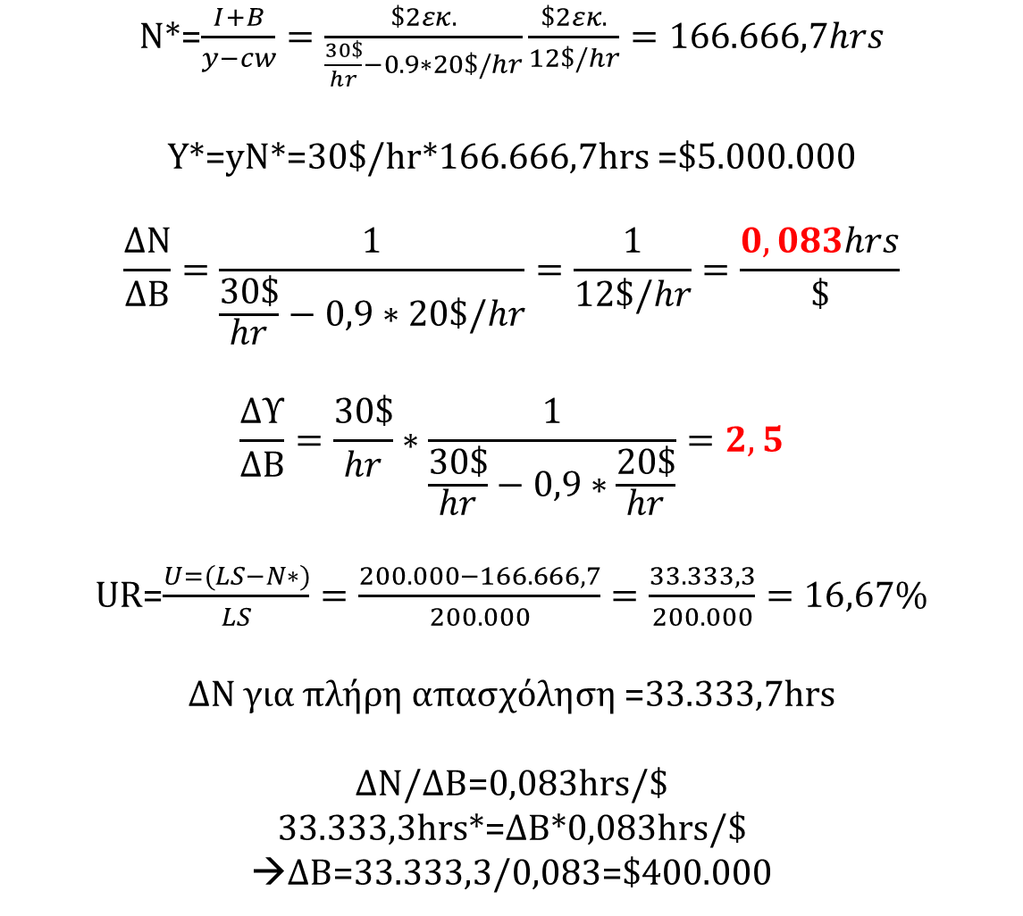
Παράδειγμα
Ι = $1εκ
Β = $1εκ
c = 0,90
y = 30$/hr
w =20$/hr
N*= ;
Y*= ;
Πολλαπλασιαστές = ;
LS = 200.000hrs
Άνεργα άτομα = ;
Πόση αύξηση του ελλείμματος για επίτευξη πλήρους απασχόλησης;
N*=$\frac{I+B}{y−cw}=\frac{\$2εκ.}{\frac{30\$}{hr}−0.9∗20\$/hr}\frac{\$2εκ.}{12\$/hr}=166.666,7hrs$
Y*=yN*=30$/hr*166.666,7hrs =$5.000.000
$$\frac{ΔΝ}{ΔΒ}=\frac{1}{\frac{30\$}{hr}−0,9∗20\$/hr}=\frac{1}{12\$/hr}=\frac{0,083hrs}{\$}$$
$$\frac{ΔΥ}{ΔΒ}=\frac{30\$}{hr}∗\frac{1}{\frac{30\$}{hr}−0,9∗\frac{20\$}{hr}}=2,5$$
UR=$\frac{U=(LS−N∗)}{LS}=\frac{200.000−166.666,7}{200.000}=\frac{33.333,3}{200.000}=16,67\%$
ΔΝ για πλήρη απασχόληση =33.333,7hrs
ΔΝ/ΔΒ=0,083hrs/$
33.333,3hrs*=ΔB*0,083hrs/$ →ΔB=33.333,3/0,083=$400.000

Slide 30
Μέγεθος πολλαπλασιαστή
ΔΝ/ΔΒ= 1/(y-cw), y = κλίση AS, cw = κλίση AD → Όσο μικρότερη η διαφορά y - cw τόσο μεγαλύτερος ο πολλαπλασιαστής.
y ↑ → πολλαπλασιαστής απασχόλησης ↓ (μεγαλύτερη παραγωγικότητα → μικρότερη ανάγκη για ώρες εργασίας, απασχόληση)
w ↑ → πολλαπλασιαστής απασχόλησης ↑
c ↑ → πολλαπλασιαστής απασχόλησης ↑
Μεγαλύτερη αύξηση στην κατανάλωση σε κάθε διαδοχικό γύρο

Slide 31
cw ↑→ πολλαπλασιαστής ↑
Y=AS
Y=AS
Υ
AD’
Υ
AD
AD’
AD
Ν
Ν
ΔΝ
ΔΝ

Slide 32
Οικονομικός κύκλος και ενσωματωμένοι σταθεροποιητές - Γ
Οικονομικός κύκλος = περιοδική επέκταση και συστολή της παραγωγής (3-10 χρόνια), απρόβλεπτες διακυμάνσεις, επίδραση του πολλαπλασιαστή προς τις δύο κατευθύνσεις.
Ένας από τους στόχους της μακροοικονομικής πολιτικής είναι η εξομάλυνση των διακυμάνσεων του κύκλου → αντικυκλικές πολιτικές.
Δυο είδη:
Αυξομείωση του G, T, i ανάλογα (αντιστρόφως) με τις μεταβολές στην ιδιωτική δαπάνη. Υστερήσεις στην αντίληψη, υιοθέτηση και την εφαρμογή των μέτρων.
Ενσωματωμένοι/αυτόματοι σταθεροποιητές στη δομή των δημόσιων οικονομικών: επίδομα ανεργίας (που αντισταθμίζει εν μέρει τη μείωση/αύξηση της καταναλωτικής ζήτησης όταν μειώνεται/αυξάνεται η επένδυση και η απασχόληση) και (προοδευτική) φορολογία.
Υ ↑ → G = ct T ↑ →B ↓ → AD ↓
Υ ↓ → G = ct T ↓ →B ↑ → AD ↑
Οι αντικυκλικές πολιτικές δεν μπορούν να εξαλείψουν εντελώς την ανεργία –Μεταβλητότητα στην επένδυση η κύρια αιτία των διακυμάνσεων

Slide 33
Επένδυση, Συνολική ζήτηση και Νομισματική πολιτική - Δ’
Ι = ct, Μη ρεαλιστική υπόθεση. Νομισματική πολιτική → επιτόκιο → Επένδυση →Ν, AS (Y).
Ακαθάριστη επένδυση = απόσβεση + καθαρή επένδυση
Ι μέσο διεξαγωγής ανταγωνισμού (….)
(εστιάζουμε εδώ)
Ι = f (re, i), re = f (ζήτηση, uc)→ r (τρέχον, πρόσφατο, rt, rt-1)
i = κόστος δανεισμού, κόστος ευκαιρίας → I
Επίδραση κέρδους στην επένδυση (i = ct): I =jR , j>0, ακόμα και >1
Συνάρτηση επενδύσεων: I = Ic + j R = Ic + j (y-w)Ν
I re → r → R
Ic = f (i, επιχ. κλίμα)
z, y
AD, N

Slide 34
Προσδιοριστικοί παράγοντες των επενδύσεων
Τι καθορίζει το επίπεδο της επένδυσης;
Τρέχον και πρόσφατο ποσοστό κέρδους
rt, rt-1
Προσδοκώμενο ποσοστό κέρδους
re
Επιχειρηματικό κλίμα
Επένδυση
I
Επιτόκιο
i

Slide 35
Επένδυση
I’’ με χαμηλότερο επιτόκιο και βελτιωμένο επιχειρηματικό κλίμα
I
I σε δεδομένο επιτόκιο και επιχειρηματικό κλίμα
(N I )
I’ με υψηλότερο επιτόκιο και χειρότερο επιχειρηματικό κλίμα
Ic’’
Ic
I = Ic +j R = Ic +j (y-w)Ν
Ic’
N
Νομισματική πολιτική → i→ Ic
I → AD → N → u →r, R → I

Slide 36
Μείωση επιτοκίου ή βελτίωση επιχειρηματικού κλίματος
0
AS=Y
Y
AD = (C+I)Νέα
Y**
AD = (C+I)Παλιά
C
new I
Y*
I
Old N*
new N**
N
LS

Slide 37
Ανεργία και τόνωση της απασχόλησης
Όταν LS > N* υπάρχει ανεργία ίση με τη διαφορά LS – N*.
Τρεις πιθανοί τρόποι επηρεασμού της απασχόλησης:
(επεκτατική) δημοσιονομική πολιτική → Τόνωση της AD
(επεκτατική) νομισματική πολιτική → μείωση του i → τόνωση της AD
Μείωση των μισθών (;)

Slide 38
Μισθοί συνολική ζήτηση και ανεργία - Ε’
Η αύξηση των μισθών προκαλεί μείωση ή αύξηση της απασχόλησης (και της συνολικής ζήτησης);
Ανεργία → οι μισθοί μπορεί να μη μειωθούν (w*>wmin). Αν μειωθούν το αποτέλεσμα στην απασχόληση δεν είναι σίγουρο.
Profit-led employment regime w ↑ → N, AD ↓
Wage-led employment regime w ↑ → N, AD ↑
Το καθεστώς απασχόλησης (employment regime) καθορίζεται ανάλογα με το αν η αύξηση των μισθών επιδρά περισσότερο στην Κατανάλωση (θετικά) ή στα κέρδη και στην Επένδυση (αρνητικά)

Slide 39
Μισθοί συνολική ζήτηση και ανεργία - Ε’
0
AS=Y=yN
Υ
Αύξηση μισθού με σταθερή επένδυση → Ν, AD, Y
AD’= Ic+cw’N
Wage-led employment regime
Y’*
AD= Ic+cwN
C’= cw’N
Y*
C = cwN
Ic
N*
N’*
Ν

Slide 40
Μισθοί, συνολική ζήτηση και ανεργία - Ε’
C = cwN
I = Ic + jR = Ic + j(y-w)Ν
AD =C+I =cwN + Ic + j(y-w)Ν = Ic + cwN + jyΝ –jwΝ = Ic + [cw + jy – wj]Ν=Ic+ [j(y-w) + cw]Ν
[jy + w(c – j)]Ν
Επειδή y-w > 0 η επίδραση του j στην AD και στην Ν είναι θετική
Επειδή c-j ⋛0 η επίδραση του w στην AD και στην απασχόληση Ν είναι αμφίβολη.

Slide 41
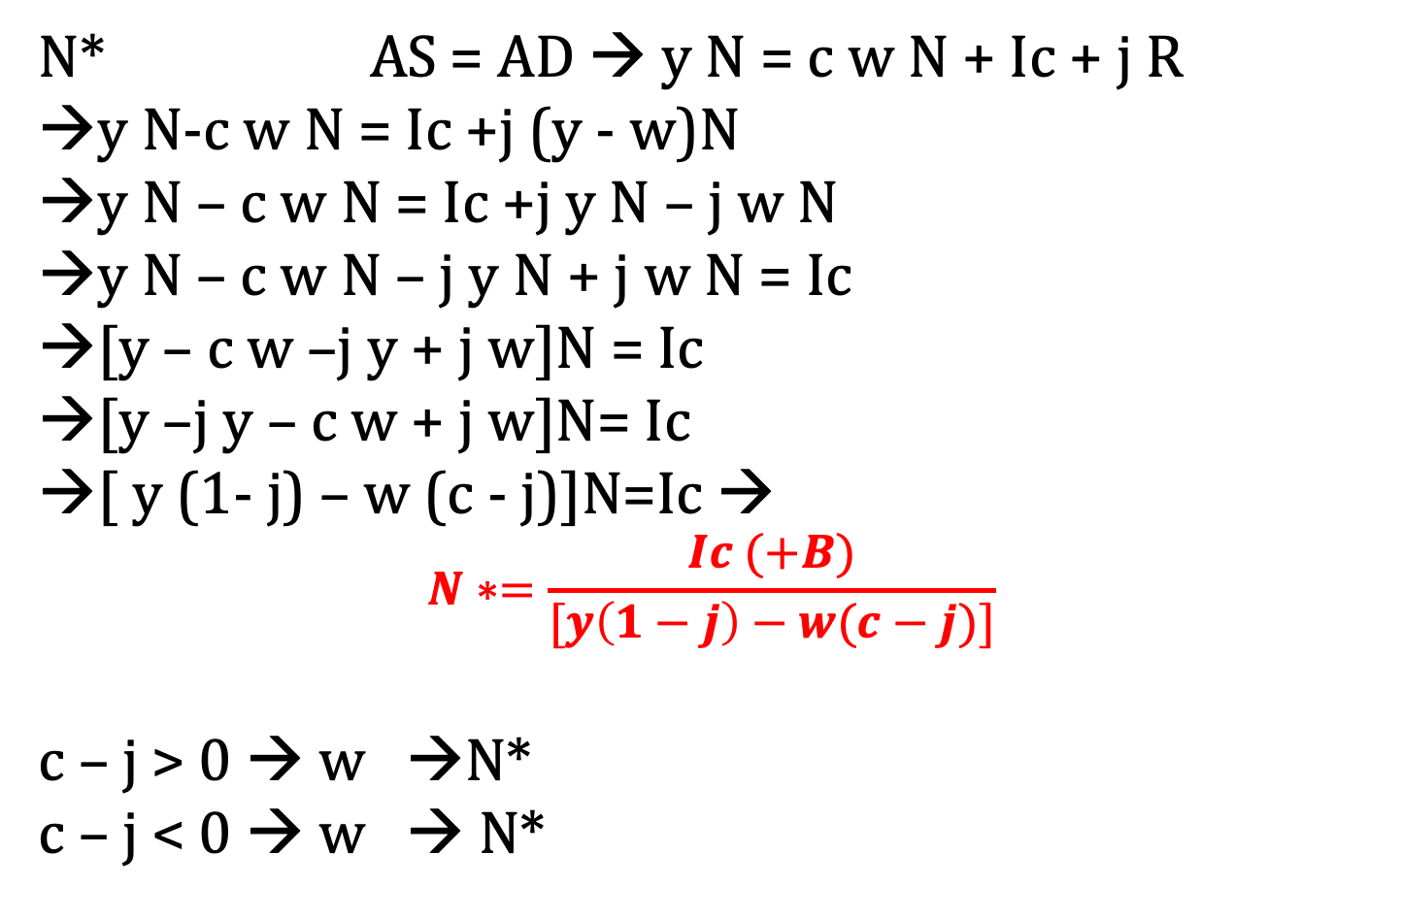
Μισθοί συνολική ζήτηση και ανεργία – Ε’
Ν* AS = AD → y N = c w N + Ic + j R
y N-c w N = Ic +j (y - w)Ν
y N – c w N = Ic +j y N – j w N
y N – c w N – j y N + j w N = Ic
[y – c w –j y + j w]Ν = Ic
[y –j y – c w + j w]Ν= Ic
→[ y (1- j) – w (c - j)]Ν=Ic →
$$N∗=\frac{Ic (+B)}{[y\left(1−j\right)−w(c−j)]}$$
c – j > 0 → w →N*
c – j < 0 → w → N*
Καθεστώς απασχόλησης οδηγούμενο από τους μισθούς
Καθεστώς απασχόλησης οδηγούμενο από τα κέρδη

Slide 42
Μισθοί, συνολική ζήτηση και ανεργία – Ε’
Επίπεδο ανάπτυξης
Φτωχότερες/Αναπτυσσόμενες χώρες → c υψηλότερο από το c σε πλουσιότερες χώρες
Πλουσιότερες/Ανεπτυγμένες χώρες → κεφάλαιο που μετακινείται ευκολότερα από περιοχή σε περιοχή → υψηλότερο j από το j σε αναπτυσσόμενες χώρες
Φάσεις του οικονομικού κύκλου
Ύφεση/χαμηλότερο σημείο κύκλου→ c υψηλό, j χαμηλό
Άνθηση/μέγιστο σημείο κύκλου→c χαμηλό, j υψηλό

Slide 43
Καθεστώς απασχόλησης οδηγούμενο από μισθούς
AD=Ic+[jy+w(c-j)]Ν
c > j
0
Y
Y
w - → N
w → N
Y=yN
Y=yN
AD’=C’+I
AD=C+I
AD=C+I
AD=C’+I
Y**
Y*
C=cw’N
Y**
Y*
C=cwN
C=cwN
Ic
C=cw’N
Ic
N**
N*
N
N*
N**
N

Slide 44
Καθεστώς απασχόλησης οδηγούμενο από τα κέρδη
0
AD=Ic+[jy+w(c-j)]Ν
c < j
Y
w → N
w → N
Y=yN
Y=yN
AD=C+I
AD’=C’+I
AD’=C’+I
Y**
AD=C+I
Y**
C=cw’N
Y*
Y*
C=cwN
C=cwN
C=cw’N
Ic
N*
N**
N**
N*
N

Slide 45
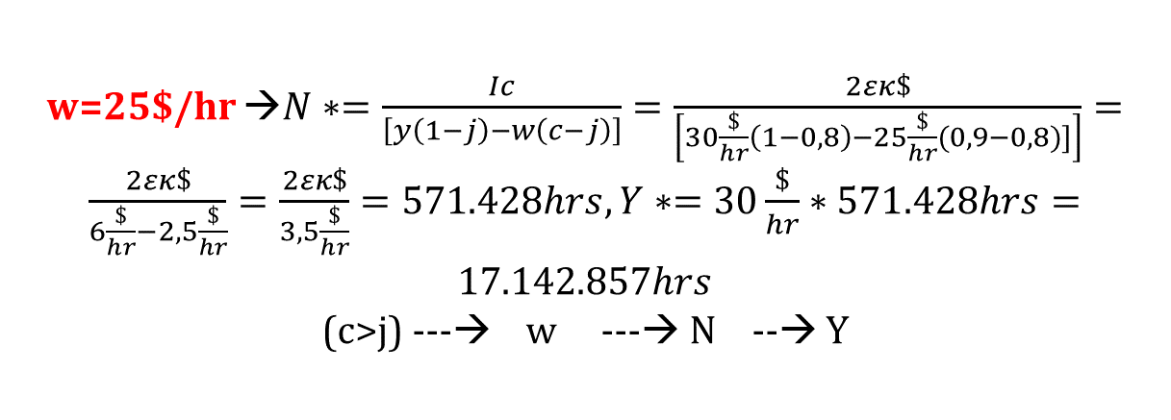
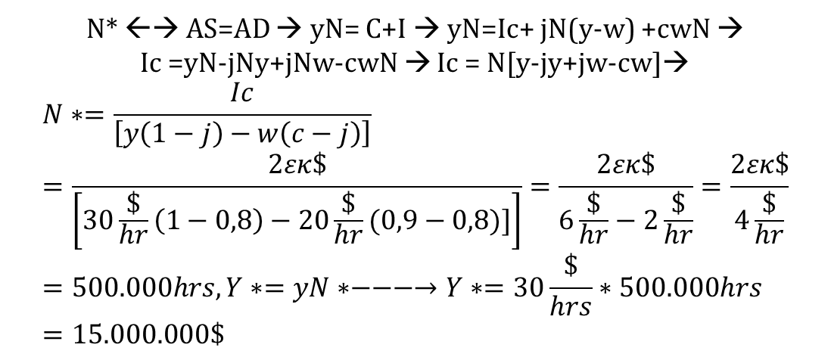
Παράδειγμα
Ι= 2εκ. +0,8R
y =30 $/hr
c = 0,90
w = 20$/hr
N*=?
Y*=?
w’=25$/hr
N*=?
Y*=?
N* ←→ AS=AD → yN= C+I → yN=Ic+ jN(y-w) +cwN →
Ic =yN-jNy+jNw-cwN → Ic = N[y-jy+jw-cw]→
$$N∗=\frac{Ic}{\left[y\left(1−j\right)−w\left(c−j\right)\right]}=\frac{2εκ\$}{\left[30\frac{\$}{hr}\left(1−0,8\right)−20\frac{\$}{hr}(0,9−0,8)]\right]}=\frac{2εκ\$}{6\frac{\$}{hr}−2\frac{\$}{hr}}=\frac{2εκ\$}{4\frac{\$}{hr}}=500.000hrs, Y∗=yN∗−−−→Y∗=30\frac{\$}{hrs}∗500.000hrs=15.000.000\$$$
w=25$/hr →$N∗=\frac{Ic}{\left[y\left(1−j\right)−w\left(c−j\right)\right]}=\frac{2εκ\$}{\left[30\frac{\$}{hr}\left(1−0,8\right)−25\frac{\$}{hr}(0,9−0,8)]\right]}=\frac{2εκ\$}{6\frac{\$}{hr}−2,5\frac{\$}{hr}}=\frac{2εκ\$}{3,5\frac{\$}{hr}}=571.428hrs, Y∗=30\frac{\$}{hr}∗571.428hrs=17.142.857hrs$
(c>j) ---→ w ---→ N --→ Y

